Slide 1
基于android移动设备的GUI自动化测试的研究
——项目结题报告
负责人：葛高坚

Slide 2
项目背景
随着信息产业技术的高速发展，计算机的应用领域越来越广泛，软件规模越来越庞大、软件结构越来越复杂，这就使保证软件的质量、高度可靠性面临巨大的挑战，例如美国航天局火星登陆事故，跨世纪“千年虫问题”等问题。2002年，美国国家标准与技术研究所的一项研究表明，软件错误每年给美国所造成的损失595亿，该研究还证实如果经过测试及早发现错误有超过1/3的损失就可避免。虽然程序正确性证明等形式化方法能在一定程度上排除错误，但是这些方法都存在局限，远未达到广泛实用阶段。程序代码是软件质量的最终体现，软件测试在今后较长时间内仍将是保证软件质量的重要手段。
然而，随着移动GUI应用程序更高级的GUI功能，测试面临着特殊挑战：GUI的事件驱动性质使GUI应用程序不确定性增加，用户可以点击屏幕上的任何地方。对于移动应用开发平台通常是来自不同目标平台。测试GUI所有的可能状态，这几乎是不现实的。这使得移动GUI测试比纯功能测试更加困难。 手动GUI测试是很容易出错，重复性差，导致工作量非常大。随着android移动系统越来越普及，以及相应的android应用程序也越来越多，以及手工测试在GUI中的固有限制 ，急需自动化GUI测试。自动化GUI测试可以使得移动应用程序情况明显改善，包括回归测试。GUI自动化测试的思想是利用测试脚本来模拟用户与GUI应用程序的交互并验证在GUI中正确的行为，状态和控制流，从而发现可能偏离预期的行为。该测试结构化是从用户角度来阐明GUI应用程序需求分析。因此，构建基于android平台的GUI自动化测试对于提供高效的移动应用程序开发必不可少。

Slide 3
研究思路
首先了解了Android系统框架
然后对GUI测试进行了相关的研究与分析
接着对Android平台GUI测试方法，测试工具进行研究与分析
使用Robotium对现有apk文件的测试
最后编写简单的android 界面，并对源码进行GUI测试

Slide 4
基本过程（1）——测试工具的研究与分析
对于移动客户端GUI的自动化而言，需要保证选取的工具有以下几点特性：
工具开源，易于扩展。
脚本编写简洁，维护成本低。
满足客户端的自动化需求。
便与校验结果的正确性。
可用于持续集成。

Slide 5
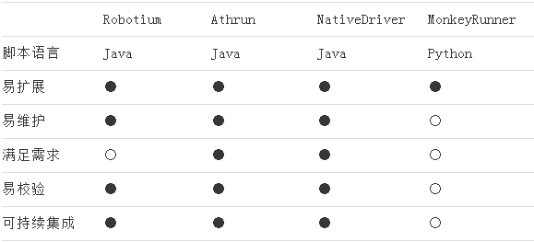
基本过程（1）——测试工具的研究与分析
Android自动化工具对比
Robotium出现得比较早，功能较成熟，而且比较活跃，经常有新版本出来。Athrun，最主要特点是支持WebView的测试，在实用性上，个人认为Athrun较实用，但它目前还不是特别完善，Robotium是android测试中一个简单而又强大的工具。它的强大在于，它在有源码时可以测试源码，进行白盒测试。没有源码时，只有一个应用程序的apk也可以对其进行黑盒测试。而且对程序上的每一个按钮，文本控件，图像，等都可以捕捉到，既可以使用按钮显示的名字进行点击，也可以使用坐标进行点击。因此，本项目采用的是Robotium工具。

Slide 6
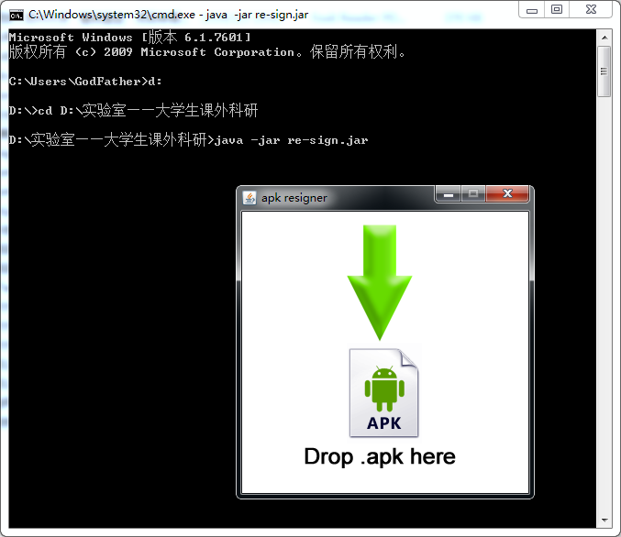
基本过程（2）——对现有apk进行测试
使用re-sign.jar工具对将要测试的apk文件进行重签名

Slide 7
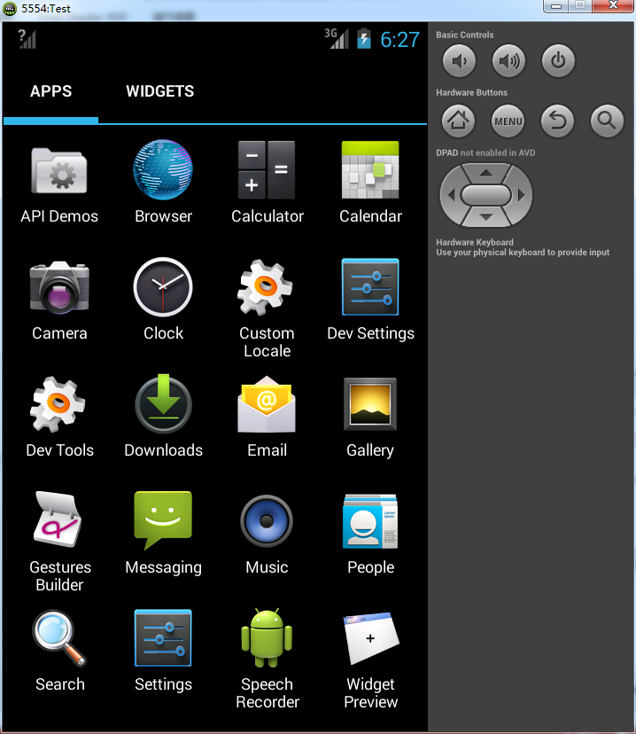
基本过程（2）——对现有apk进行测试
将重签名后的apk文件安装到虚拟环境中；

Slide 8
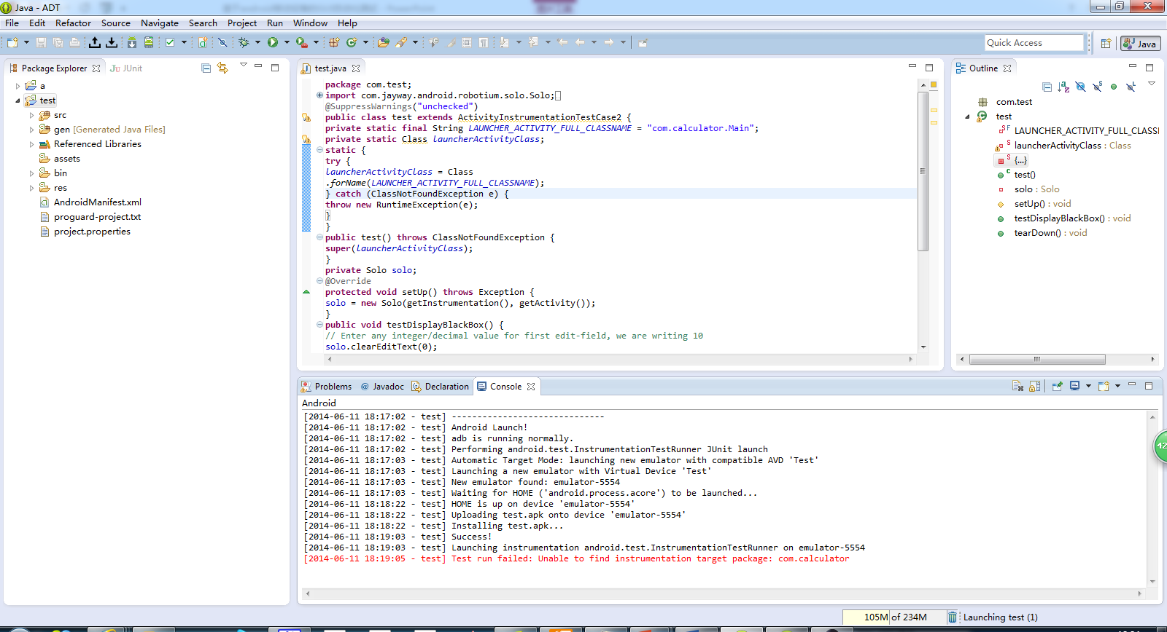
基本过程（2）——对现有apk进行测试
新建测试工程编写测试类；

Slide 9
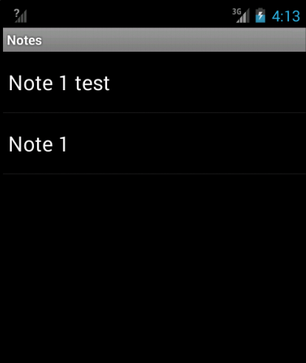
基本过程（3）——对源码进行GUI测试
编写一个简单的记事本界面

Slide 10
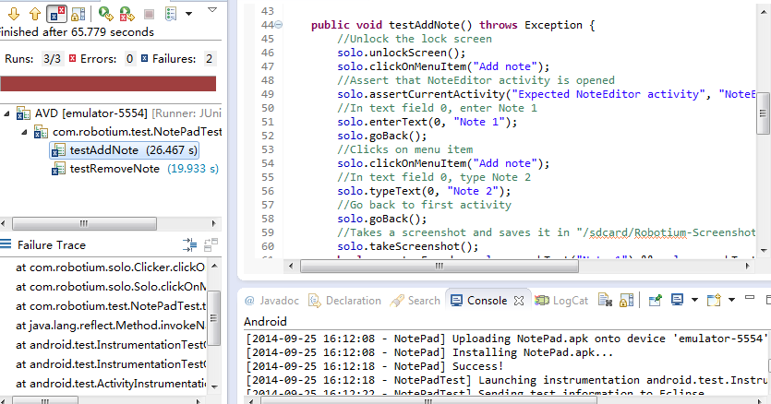
基本过程（3）——对源码进行GUI测试
将程序源码导入到eclipse里面，然后新建测试工程

Slide 11
项目总结
随着android移动系统越来越普及，移动应用开发平台通常是来自不同目标平台，测试GUI所有的可能状态，这几乎是不现实的。本项目学习并构建了基于Android平台的GUI自动化测试，可以大大减少测试开销，同时增加有限时间内的测试量以提高测试的效率。

